Slide 1


ЭЛЕКТРОННАЯ ТОРГОВАЯ ПЛОЩАДКА
Особенности описания объекта закупки в соответствии с требованиями статьи 33 Федерального закона №44-ФЗ

Slide 2





2
Телеграм-канал «Вергунова о закупках»:
https://t.me/vergunova_o_zakupkah
Социальные сети ЭТП Фабрикант:
Вергунова
Ольга Викторовна
https://t.me/ETPFabrikant
Руководитель Департамента методологии и обучения ЭТП «Фабрикант».
Эксперт, консультант с непрерывной практикой
в регламентированных закупках с 2003 года.
Преподаватель с опытом работы более 15-ти лет.
https://vk.com/fabrikant_info
https://www.youtube.com/user/FabrikantInfo

Slide 3
Изменения законодательства о КС
Федеральный закон от 02.07.2021 № 360-ФЗ (в ред. Федерального закона от 04.11.2022 № 420-ФЗ)
01.04.2024 (обязательность)
Цифровая контрактация по конкурентным процедурам
01.10.2023
(право)
заказчики формируют проект контракта для направления поставщику
с использованием ГИС ЕИС в структурированном виде
01.07.2024
(обязательность)
Цифровая контрактация с ед. исполнителем
контракты по результатам несостоявшихся электронных процедур (0 заявок)
контракты с прямыми ед. исполнителями как право заказчика (в ряде случаев как обязанность)*
01.07.2024
(обязательность)
Цифровые дополнительные соглашения
соглашения об изменении / расторжении ко всем электронным контрактам подписываются
в электронной форме в ГИС ЕИС
* как право заказчика по пунктам: 1, 10, 13 – 17, 18 – 21, 26, 28, 30, 33, 35 - 37, 40, 41, 46 (за исключением контрактов, заключаемых с физическими лицами), 47, 48, 52, 56, 60 части 1 статьи 93.
* как обязанность заказчика по пунктам: 2, 6, 11, 12, 28.1, 54, 55 части 1 статьи 93

Slide 4
Как изменилась жизнь заказчиков и уполномоченных органов
с 01 октября 2023 года?
Пункт 7 Правил использования КТРУ, утв. Постановлением Правительства №145
При проведении предусмотренных Федеральным законом электронных процедур, закрытых электронных процедур характеристики объекта закупки, предусмотренные пунктом 1 части 1 статьи 33 Федерального закона, указываются с использованием единой информационной системы при формировании извещения об осуществлении закупки, приглашения принять участие в определении поставщика (подрядчика, исполнителя) в соответствии с частью 1 статьи 42, пунктом 1 части 1 статьи 75 Федерального закона №44-ФЗ соответственно.

Slide 5
Как изменилась жизнь заказчиков и уполномоченных органов
с 01 октября 2023 года?
Пункт 31 Дополнительных требований к операторам ЭТП, утв. Постановлением Правительства №656
При формировании предложения участника закупки в отношении объекта закупки, предусмотренного пунктом 2 части 1 статьи 43 Федерального закона, с использованием электронной площадки, специализированной электронной площадки формируются наименование страны происхождения товара, товарный знак (при наличии у товара товарного знака), а также характеристики предлагаемого участником закупки товара в части характеристик, содержащихся в извещении об осуществлении закупки в соответствии с пунктом 5 части 1 статьи 42 Федерального закона, в приглашении принять участие в определении поставщика (подрядчика, исполнителя) в соответствии с пунктом 1 части 1 статьи 75 Федерального закона соответственно. Такие характеристики размещаются оператором электронной площадки, оператором специализированной электронной площадки в единой информационной системе (без размещения на официальном сайте единой информационной системы) одновременно с размещением протокола подведения итогов определения поставщика (подрядчика, исполнителя).

Slide 6
Извещение
Заявка
характеристики объекта закупки, предусмотренные пунктом 1 части 1 статьи 33, указываются с использованием единой информационной системы при формировании извещения об осуществлении закупки
функциональные характеристики,
технические характеристики
качественные характеристики,
эксплуатационные характеристики объекта закупки (при необходимости).
При формировании предложения участника закупки в отношении объекта закупки, предусмотренного пунктом 2 части 1 статьи 43, с использованием электронной площадки, специализированной электронной площадки формируются наименование страны происхождения товара, товарный знак (при наличии у товара товарного знака), а также характеристики предлагаемого участником закупки товара в части характеристик, содержащихся в извещении об осуществлении закупки в соответствии с пунктом 5 части 1 статьи 42
П. 2 ч.1 ст. 42: характеристики предлагаемого участником закупки товара, соответствующие показателям, установленным в описании объекта закупки в соответствии с частью 2 статьи 33 настоящего Федерального закона, товарный знак (при наличии у товара товарного знака);
П. 5 ч.1 ст. 42: наименование объекта закупки, информация (при наличии), предусмотренная правилами использования каталога товаров, работ, услуг для обеспечения государственных и муниципальных нужд, установленными в соответствии с частью 6 статьи 23 настоящего Федерального закона, указание (в случае осуществления закупки лекарственных средств) на международные непатентованные наименования лекарственных средств или при отсутствии таких наименований химические, группировочные наименования

Slide 7
Какие могут быть объекты закупки?
Работы по строительству, реконструкции, капремонту, сносу (без поставляемых товаров)
«Чистые» работы, услуги с КТРУ
«Чистые» работы, услуги без КТРУ
Товары с КТРУ
Товары без КТРУ
Работы, услуги с поставляемыми товарами (с/без КТРУ)

Slide 8
Работы по строительству, реконструкции, капремонту, сносу (без поставляемых товаров)
Пункт 8 части 1 статьи 33
описание объекта закупки при осуществлении закупки работ по строительству, реконструкции, капитальному ремонту, сносу объекта капитального строительства должно содержать проектную документацию, утвержденную в порядке, установленном законодательством о градостроительной деятельности, или типовую проектную документацию, или смету на капитальный ремонт объекта капитального строительства, за исключением случая, если подготовка таких проектных документаций, сметы в соответствии с указанным законодательством не требуется, а также случаев осуществления закупки в соответствии с частями 16 и 16.1 статьи 34 настоящего Федерального закона, при которых предметом контракта является в том числе проектирование объекта капитального строительства. Включение проектной документации в описание объекта закупки в соответствии с настоящим пунктом является надлежащим исполнением требований пунктов 1 - 3 настоящей части, части 2 настоящей статьи.

Slide 9
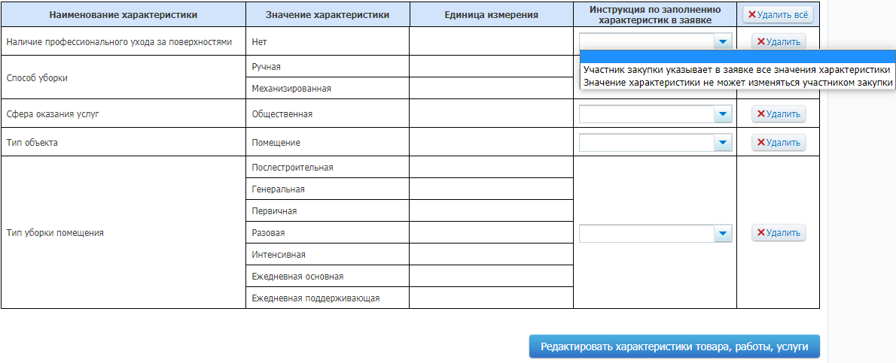
Работы, услуги - есть КТРУ
КТРУ 81.21.10.000-00000006 (уборка)

Slide 10
Письмо Казначейства от 26.10.2023 г. №14-00-04/31290
В отношении закупок работ и услуг указание характеристик при подаче заявки на участие в такой закупке не требуется, так как факт подачи заявки является согласием на их выполнение и оказание соответственно

Slide 11
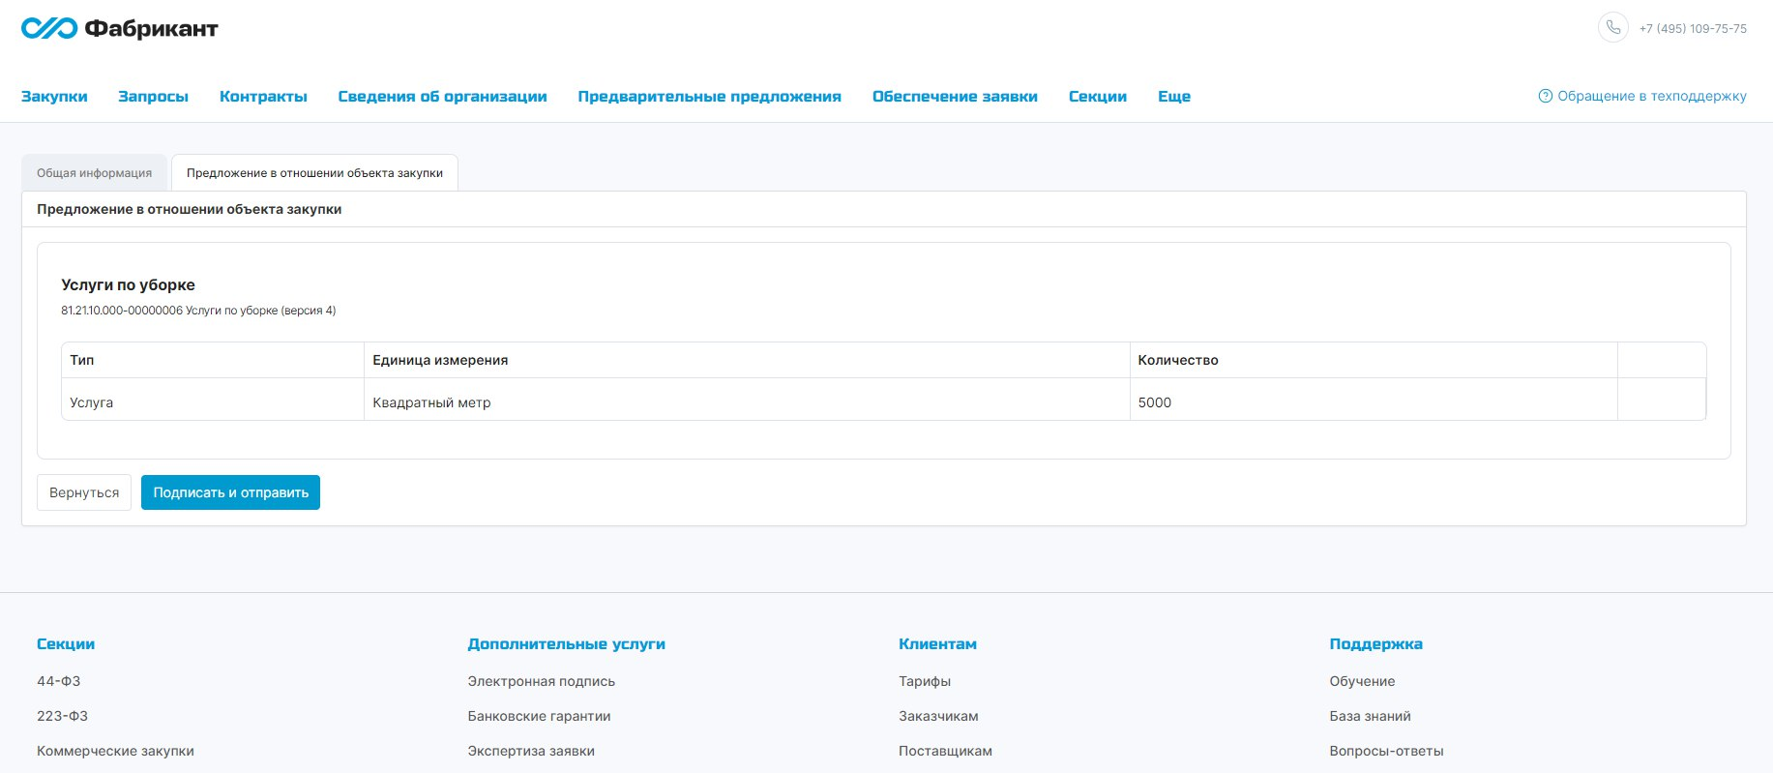
Работы, услуги - есть КТРУ
КТРУ 81.21.10.000-00000006 (уборка)

Slide 12
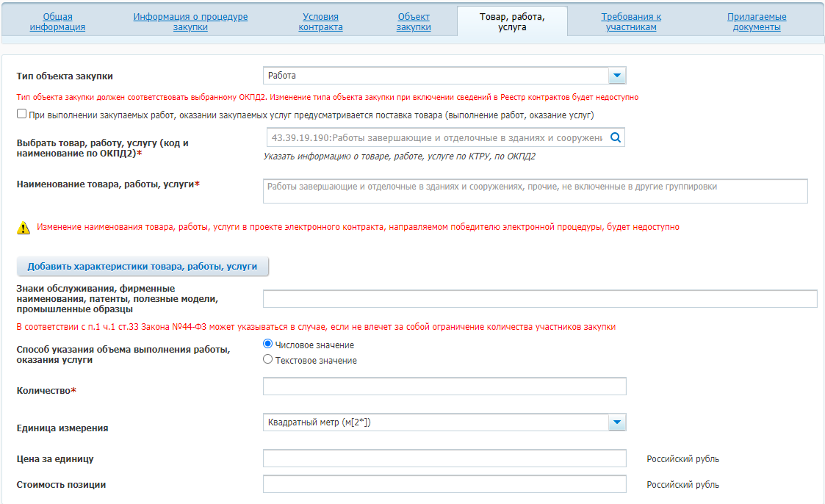

Работы, услуги - нет КТРУ
ОКПД2 43.29.18.190
Верно ли не вносить характеристики в структурированной форме?

Slide 13
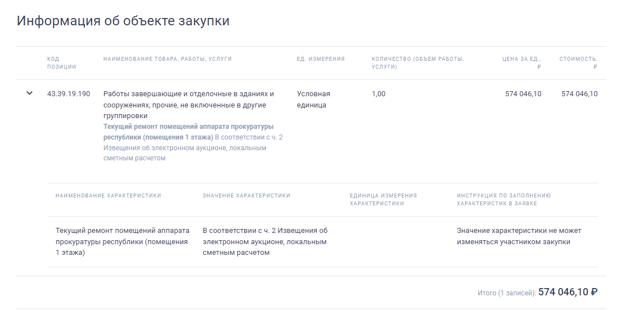
Работы, услуги - нет КТРУ
ОКПД2 43.29.18.190

Slide 14
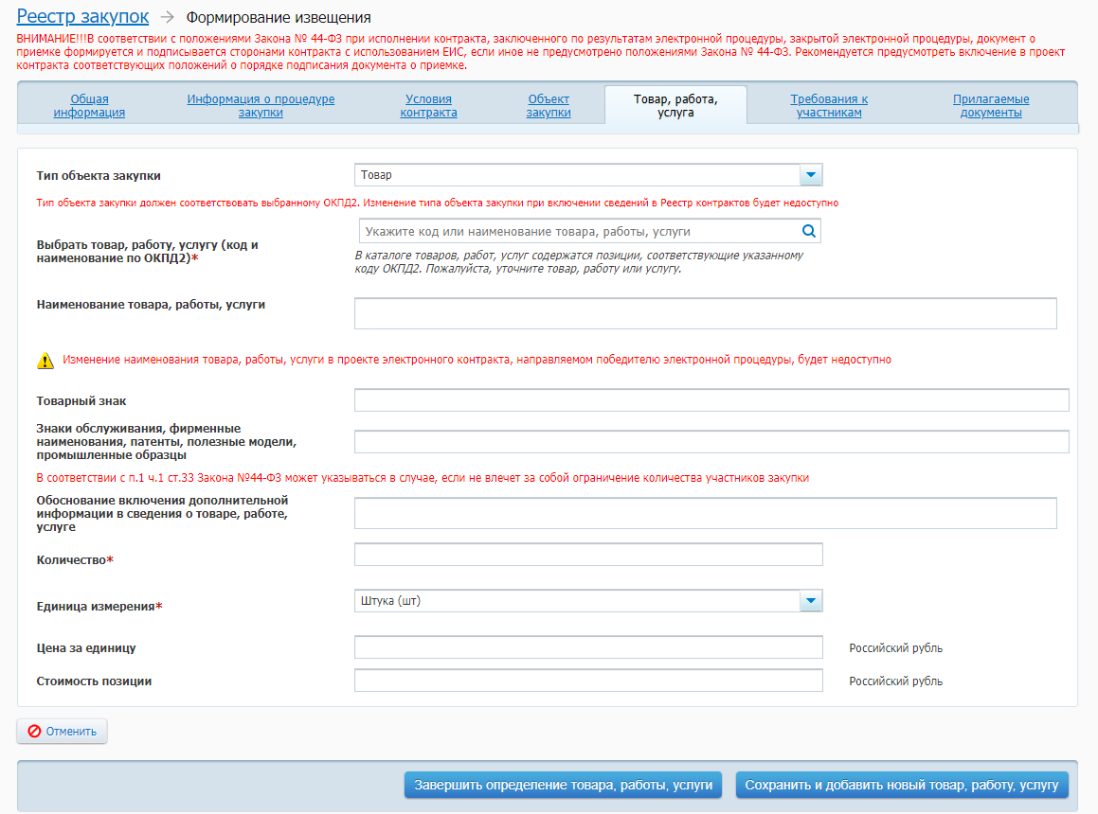
Товары, только КТРУ
Публикация извещения

Slide 15
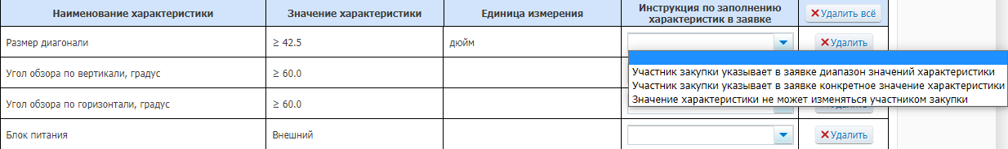
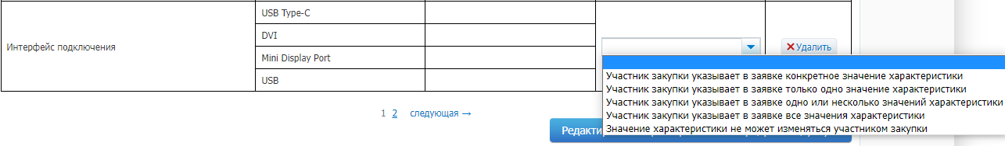
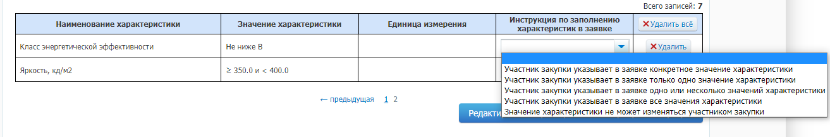
Товары, только КТРУ
Публикация извещения
NB #1: нельзя уже как прежде потребовать указать точное значение, но сделать приписку, что если по данным производителя показатель диапазонный, то можно указать диапазон
NB #2: На площадке настроены контроли в отношении количественных характеристик, в том числе диапазон/конкретное значение
NB #3: Нужно четко прописывать, что значит «конкретное значение характеристики»

Slide 16
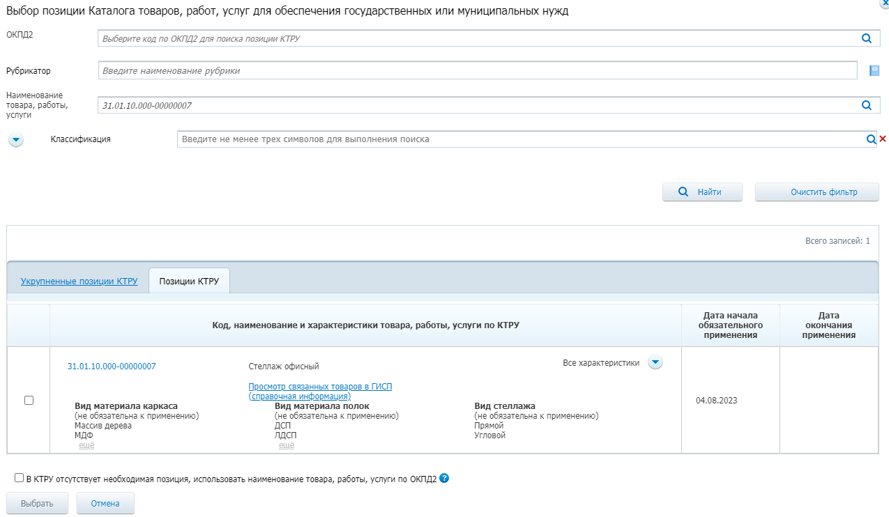
Товары, не только КТРУ
Публикация извещения

Slide 17
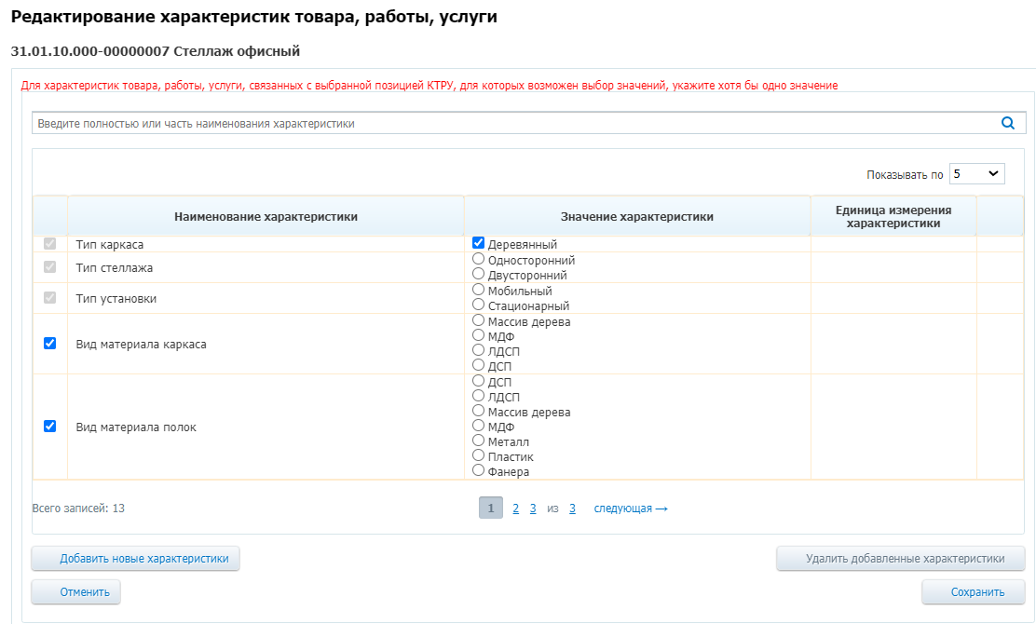
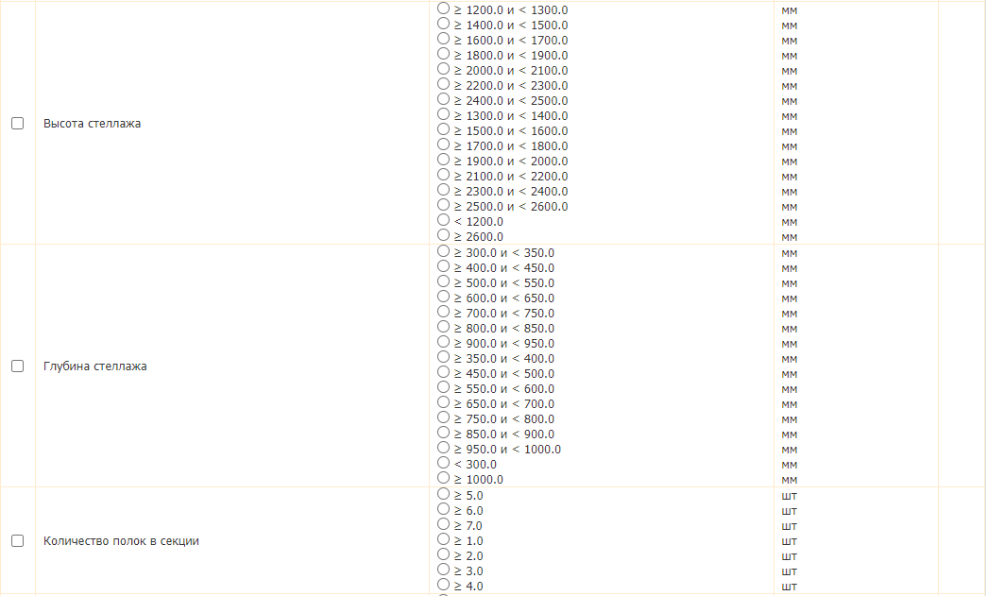
Товары, не только КТРУ
Публикация извещения

Slide 18
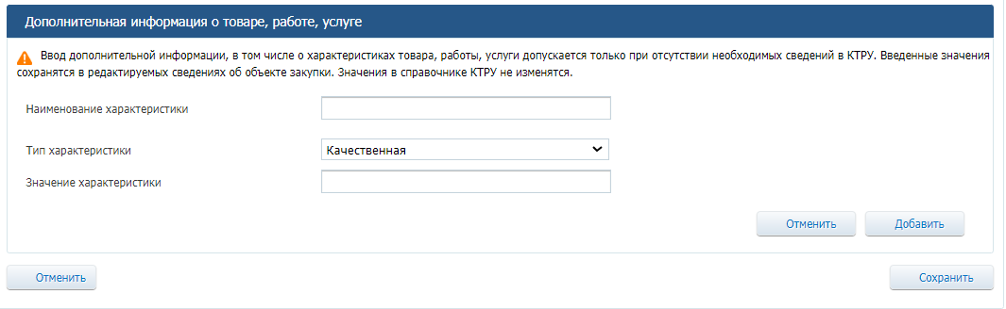
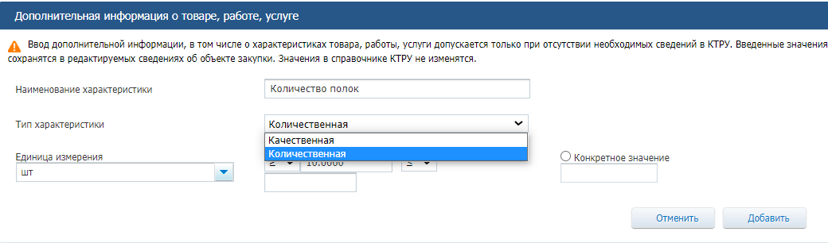
Товары, не только КТРУ
Публикация извещения

Slide 19
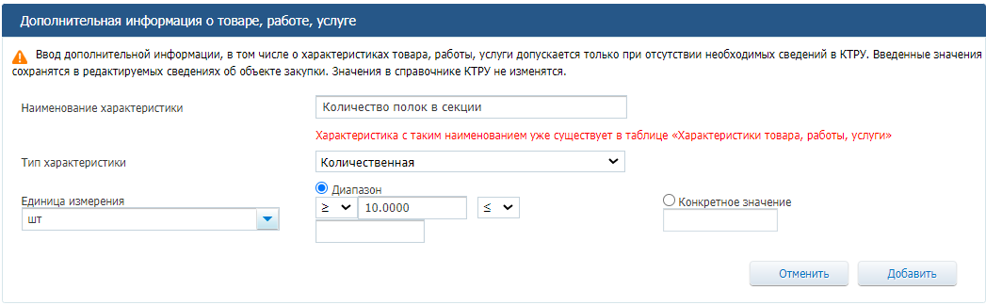
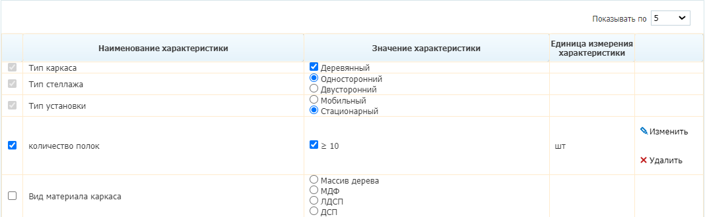
Товары, не только КТРУ
Публикация извещения

Slide 20
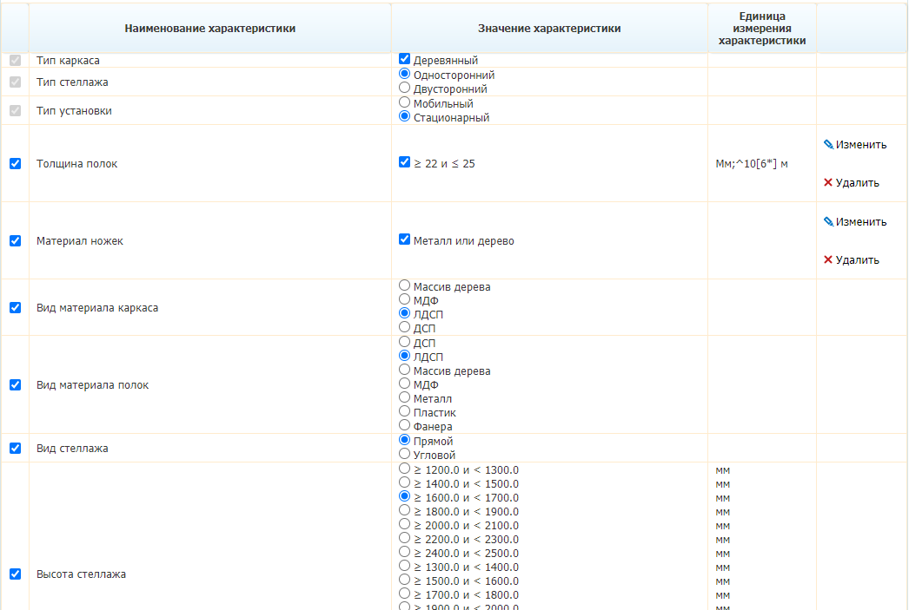
Товары, не только КТРУ
Публикация извещения

Slide 21
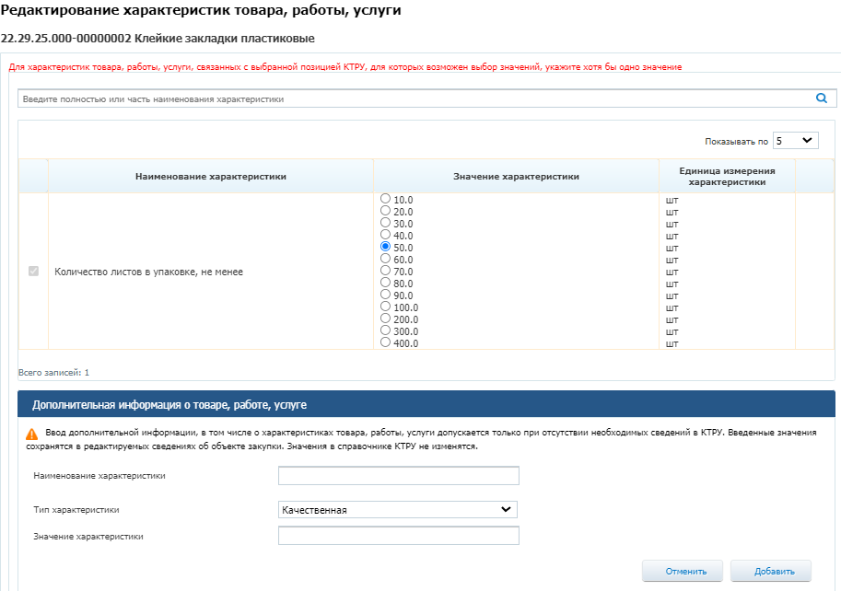
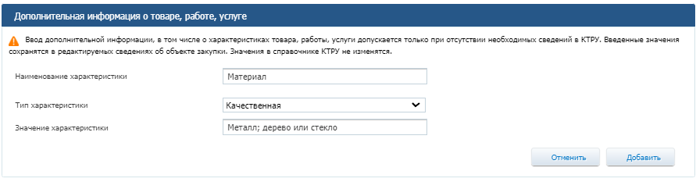
Товары, не только КТРУ
Публикация извещения
Отображение на площадке:

Slide 22
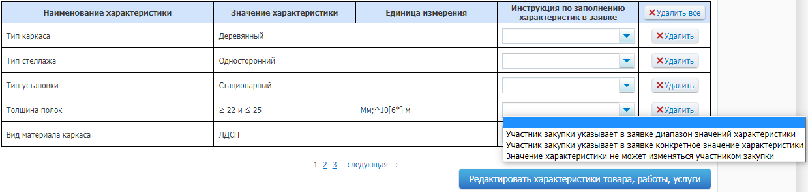
Товары, не только КТРУ
Публикация извещения
Если заказчик выберет вариант «Участник указывает конкретное значение характеристики» и участник укажет значение 22 и 24 (в приложенном файле) – следует ли его отклонить?

Slide 23
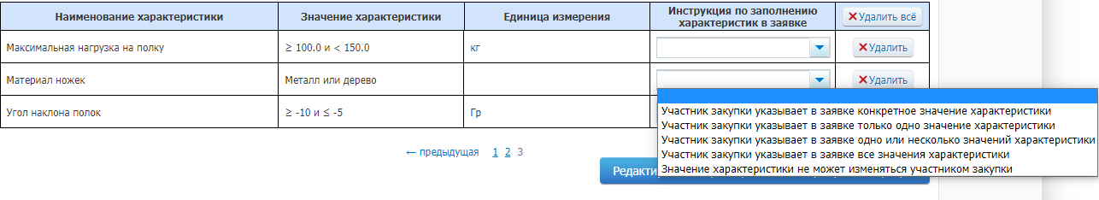
Товары, не только КТРУ
Публикация извещения
Если заказчик выберет вариант «Участник указывает конкретное значение характеристики» и участник укажет металл, дерево – заявка подлежит отклонению?
Если заказчик выберет вариант «Участник указывает только одно значение характеристики» – участник сможет выбрать только металл или только дерево?

Slide 24
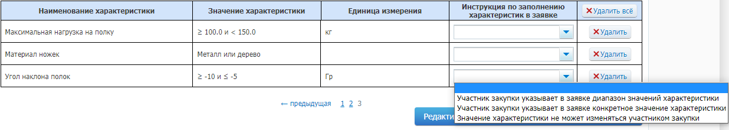
Товары, не только КТРУ
Публикация извещения
Если заказчик выберет вариант «Участник указывает в заявке диапазон значений характеристики» – участник может указать диапазон «≥-6 и ≤-5»?
Если заказчик выберет «Участник указывает в заявке конкретное значение характеристики» – участник может указать -10 и -7?

Slide 25
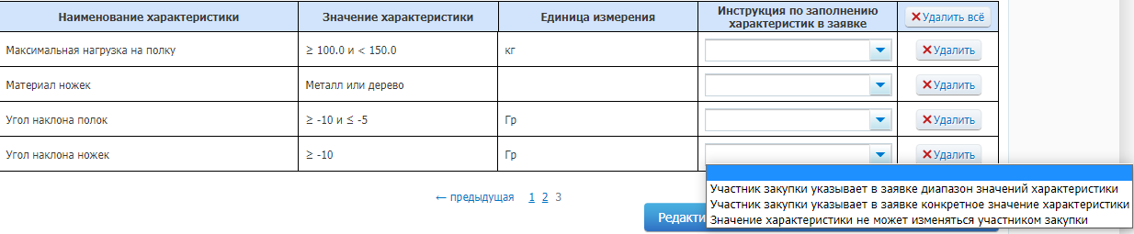
Товары, не только КТРУ
Публикация извещения
Учесть, что в площадку «зашита» математическая логика, то есть удовлетворять требованию «≥ -10» будут значения -9, -8 и т.д.

Slide 26
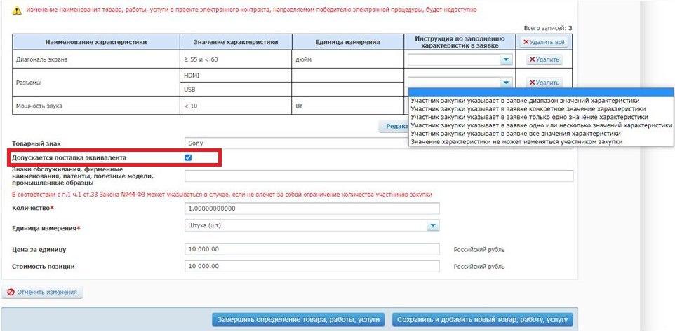
Указание товарного знака

Slide 27
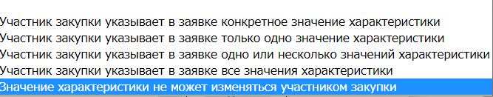

Возможности инструкции, если задано качественное значение характеристики
Возможности инструкции, если задано количественное значение характеристики
Часть 2 статьи 43
Извещение об осуществлении закупки, если иное не предусмотрено настоящим Федеральным законом, должно содержать следующие электронные документы:
1) описание объекта закупки в соответствии со статьей 33 настоящего Федерального закона;
…
3) требования к содержанию, составу заявки на участие в закупке в соответствии с настоящим Федеральным законом и инструкция по ее заполнению.

Slide 28
Какие положения стоит внести в инструкцию по подготовке заявок?
Положение о том, что заявка подается в структурированной форме. Например:
В соответствии с п. 31 Дополнительных требований к операторам электронных площадок, операторам специализированных электронных площадок и функционированию электронных площадок, специализированных электронных площадок (утв. Постановлением Правительства РФ от 08.06.2018 N 656) при формировании предложения участника закупки в отношении объекта закупки, предусмотренного пунктом 2 части 1 статьи 43 Федерального закона №44-ФЗ, с использованием электронной площадки, формируются наименование страны происхождения товара, товарный знак (при наличии у товара товарного знака), а также характеристики предлагаемого участником закупки товара в части характеристик, содержащихся в извещении об осуществлении закупки в соответствии с пунктом 5 части 1 статьи 42 Федерального закона №44-ФЗ.
Что будет с заявкой, если информация не будет предоставлена в структурированной форме. Например:
В случае, если данная информация и сведения не будут сформированы с использованием электронной площадки, заявка участника будет отклонена на основании п. 1 ч. 12 ст. 48 Федерального закона №44-ФЗ.
Соответствует административной практике. Решение Калмыцкого УФАС России от 27.10.2023 г., закупка №0105500000223001485. УФАС по Пермскому краю от 02.11.2023, закупка №0356500001423005048; УФАС по Рязанской области от 08.11.2023, закупка №0859200001123012112

Slide 29
Какие положения стоит внести в инструкцию по подготовке заявок?
Что будет с заявкой, если бумажная (приложенная) информация будет противоречить информации, указанной в структурированной форме. Например:
В случае наличия противоречий между данными из электронного документа и информацией, сформированной с использованием электронной площадки, заявка участника будет отклонена на основании п. 8 ч. 12 ст. 48 Федерального закона №44-ФЗ.
ИЛИ
Приоритетной является информация, сформированная с использованием электронной площадки. В случае наличия противоречий между данными из электронного документа и информацией, сформированной с использованием электронной площадки, в качестве предложения участника рассматривается информация, сформированная с использованием электронной площадки

Slide 30
Какие положения стоит внести в инструкцию по подготовке заявок?
Как трактуются слова и символы, применяемые при описании объекта закупки и какие из них участник вправе использовать при подготовке заявки. Например:
Слова/символы | Пояснения
≥ | В случае, если требуется указать конкретное значение характеристики, участник указывает конкретное значение характеристики более или равное установленному. В случае, если требуется указать диапазонное значение характеристики, крайнее значение предлагаемого участником диапазона должно быть более или равное установленному.
> | В случае, если требуется указать конкретное значение характеристики, участник указывает конкретное значение характеристики более установленного. В случае, если требуется указать диапазонное значение характеристики, крайнее значение предлагаемого участником диапазона должно быть более установленного.
≤ | В случае, если требуется указать конкретное значение характеристики, участник указывает конкретное значение характеристики менее или равное установленному. В случае, если требуется указать диапазонное значение характеристики, крайнее значение предлагаемого участником диапазона должно быть менее или равное установленному.
< | В случае, если требуется указать конкретное значение характеристики, участник указывает конкретное значение характеристики менее установленного. В случае, если требуется указать диапазонное значение характеристики, крайнее значение предлагаемого участником диапазона должно быть менее установленного.
Предоставление конкретных характеристик с использованием слов или символов, указанных в настоящем разделе инструкции, не допускается.
В случае, если требование к значению характеристики установлено одновременно с применением нескольких слов/символов из данного раздела, в том числе с использованием союза «и» (например: ≥Х <Y, >Х и ≤ Y и т.д.) и от участника в соответствии с положениями инструкции требуется предоставить конкретное значение или диапазон значений, участник в заявке указывает одно конкретное значение характеристики из данного диапазона или одно значение диапазона соответствующее установленным требованиям.
При указании диапазонных значений характеристики могут быть использованы символы, предусмотренные настоящим разделом, а также иные слова или символы, если это допускается функционалом торговой площадки.

Slide 31
Ограничение по количеству символов
В ЕИС: по 2000 символов в полях «Наименование характеристики» и «Значение характеристики»
На ЭТП «Фабрикант»: по 2000 символов в полях «Наименование характеристики» и «Значение характеристики»

Slide 32
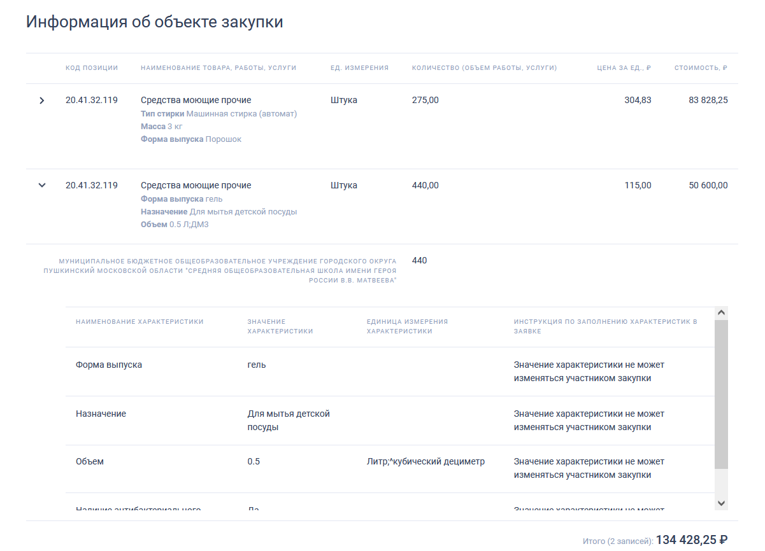
Как выглядит структурированное извещение - ИТОГ

Slide 33
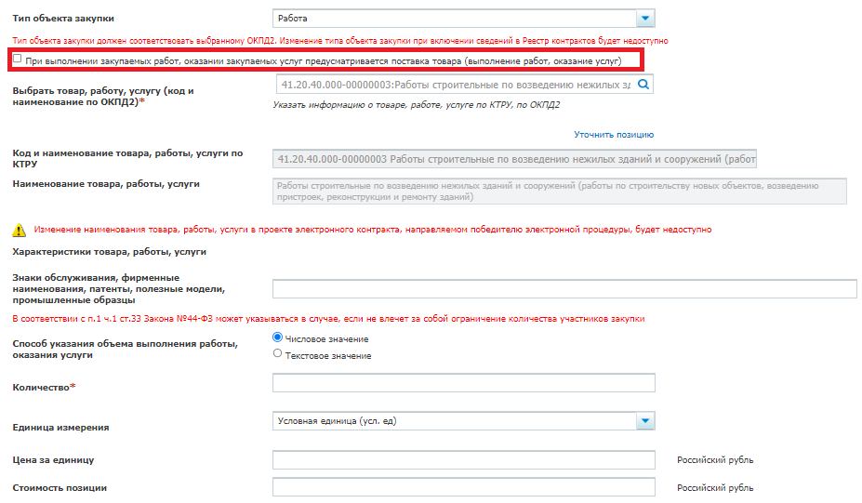
Выполнение работ/оказание услуг с поставкой товара

Slide 34
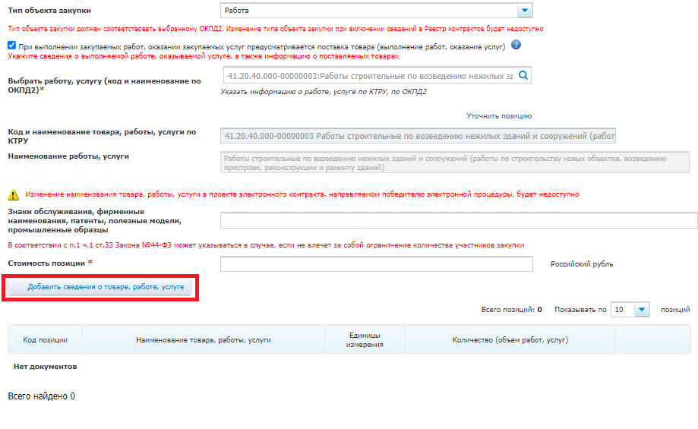
Выполнение работ/оказание услуг с поставкой товара

Slide 35
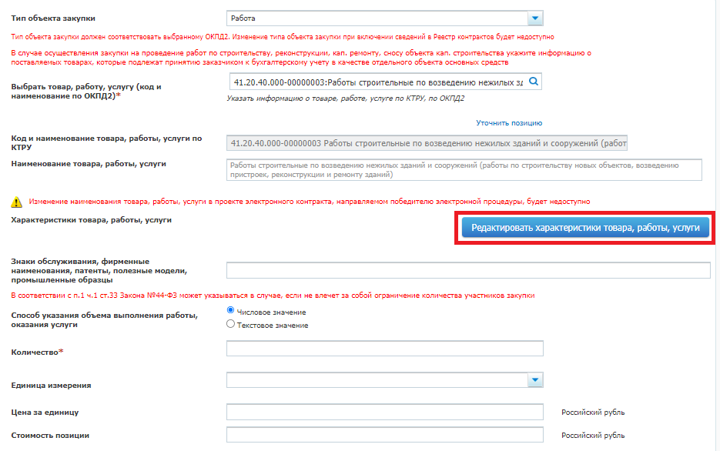
Выполнение работ/оказание услуг с поставкой товара

Slide 36
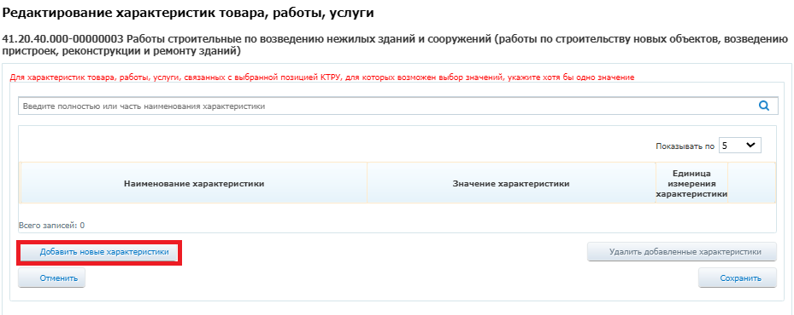
Выполнение работ/оказание услуг с поставкой товара

Slide 37
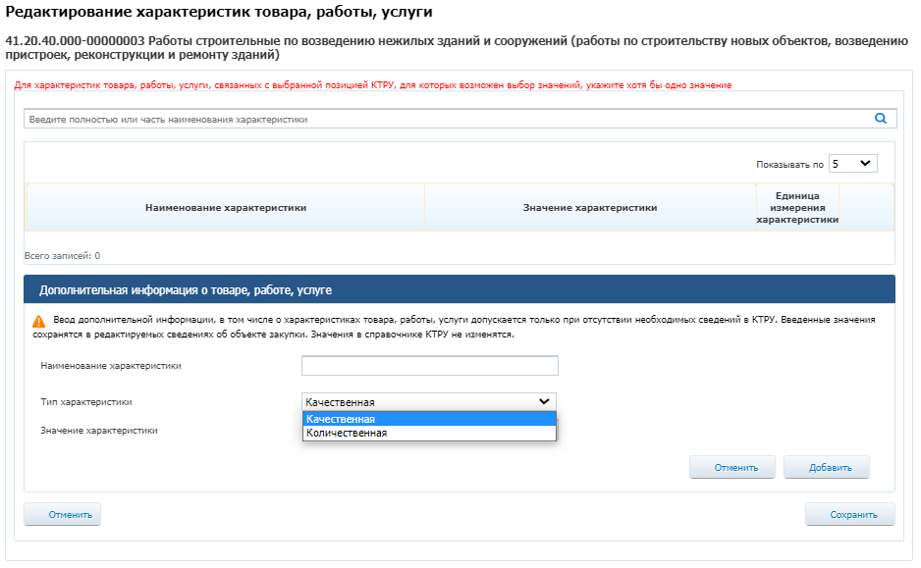
Выполнение работ/оказание услуг с поставкой товара

Slide 38
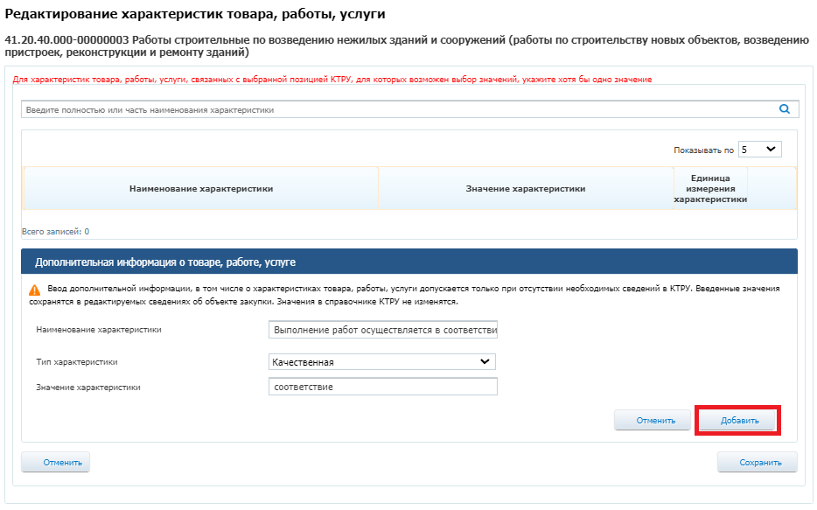
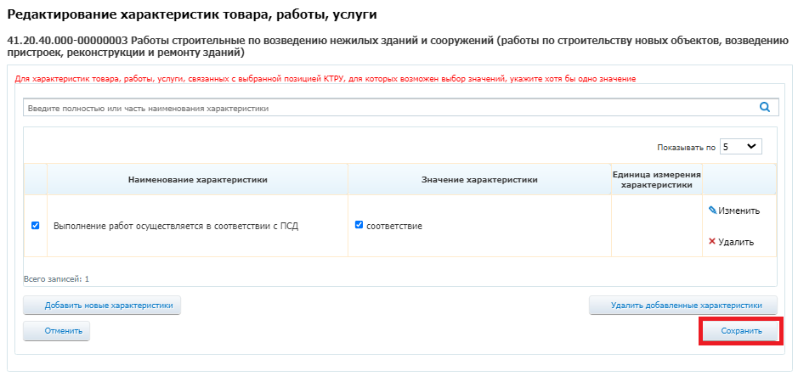
Выполнение работ/оказание услуг с поставкой товара

Slide 39
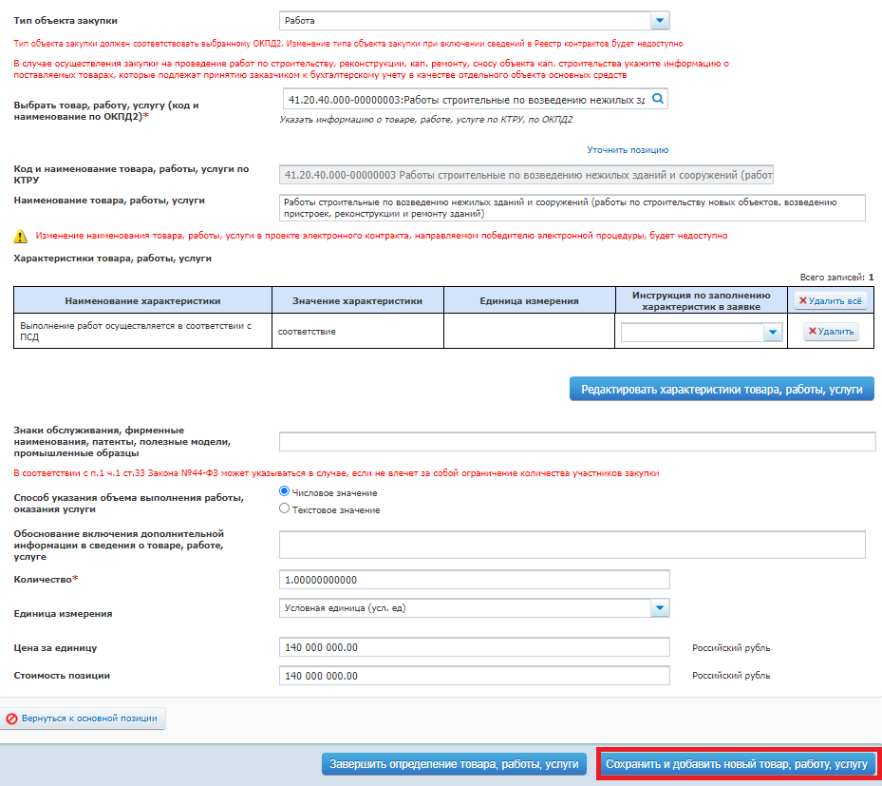
Выполнение работ/оказание услуг с поставкой товара

Slide 40
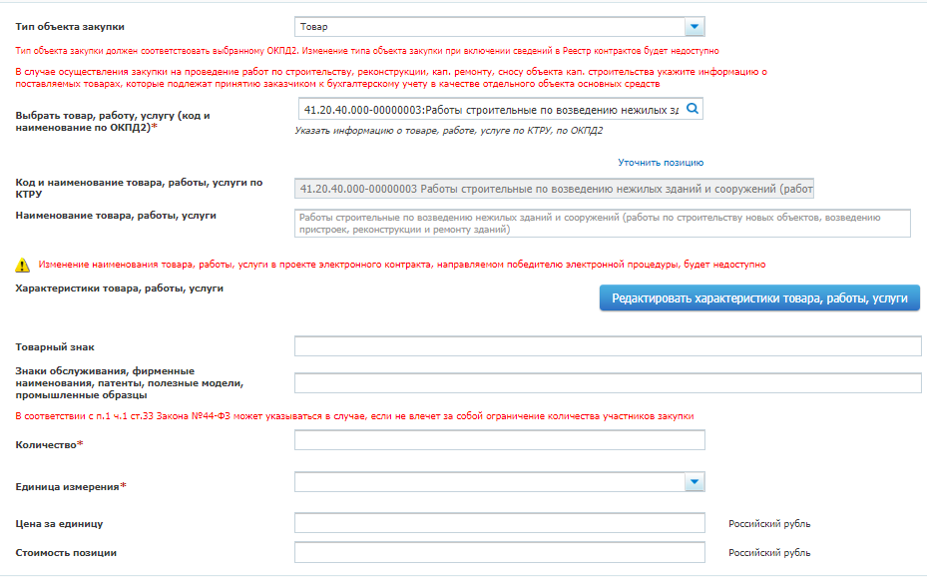
Выполнение работ/оказание услуг с поставкой товара

Slide 41
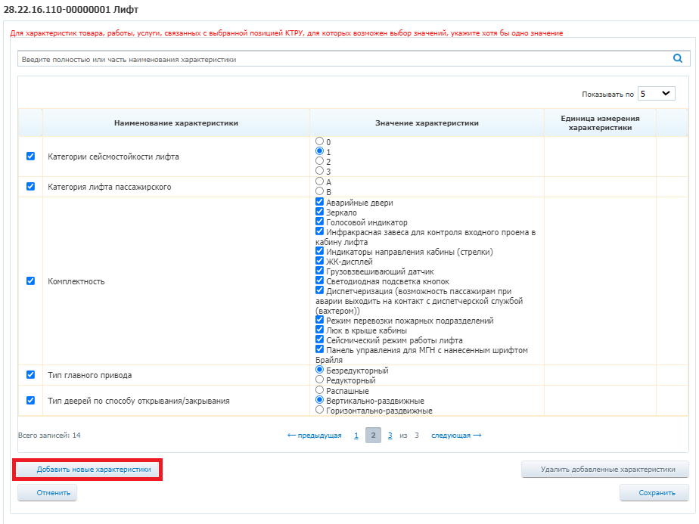
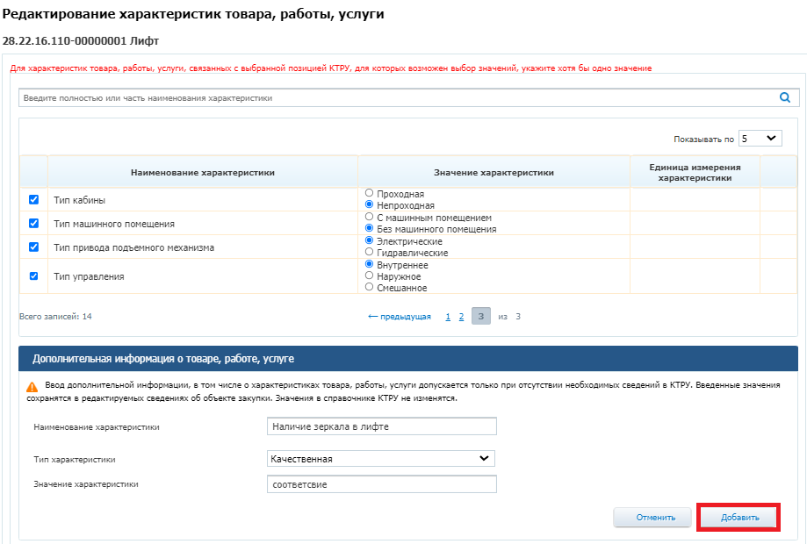
Выполнение работ/оказание услуг с поставкой товара

Slide 42
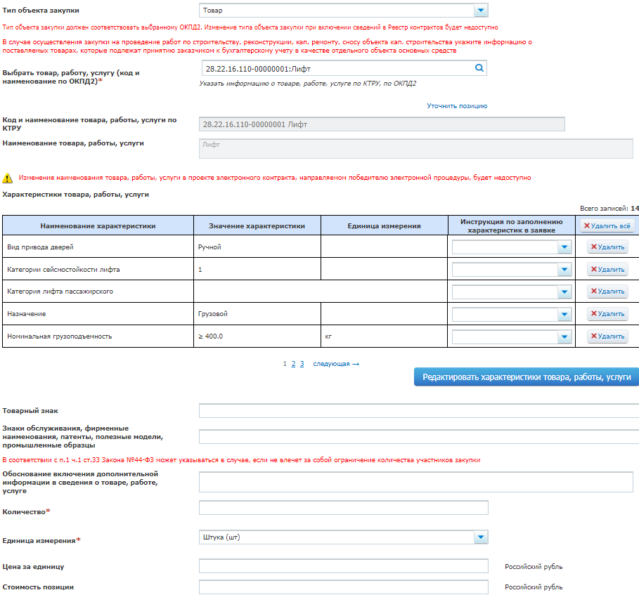
Выполнение работ/оказание услуг с поставкой товара

Slide 43
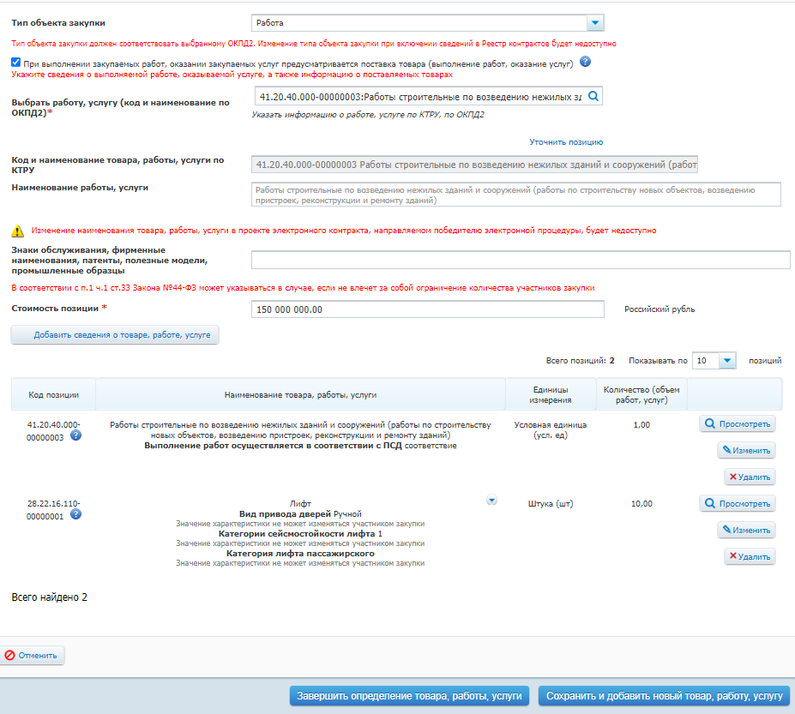
Выполнение работ/оказание услуг с поставкой товара

Slide 44
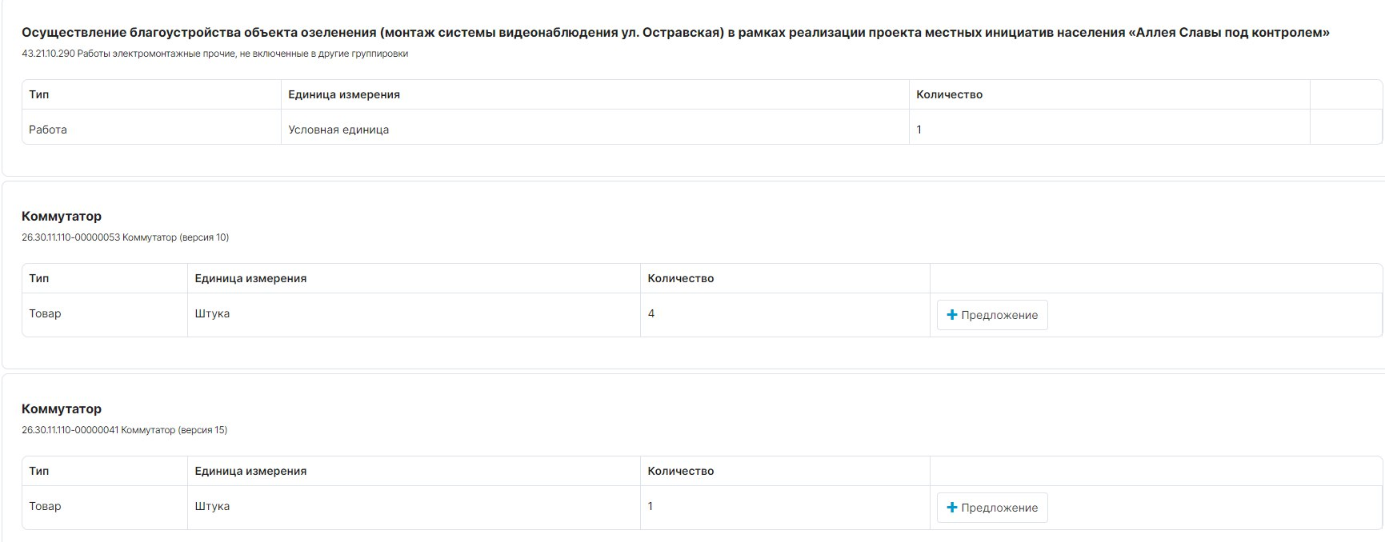
Как выглядит на ЭТП «Фабрикант» подача заявки на работы, предполагающие поставку товаров?

Slide 45
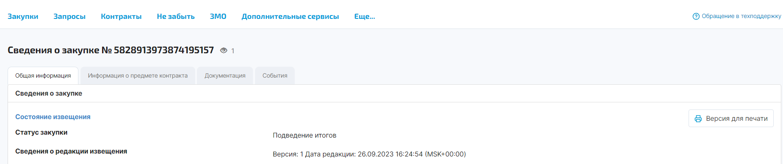
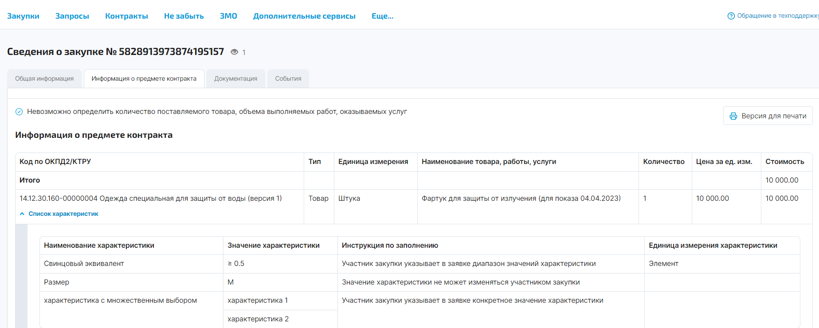
Отображение структурированных сведений на ЭТП «Фабрикант»

Slide 46
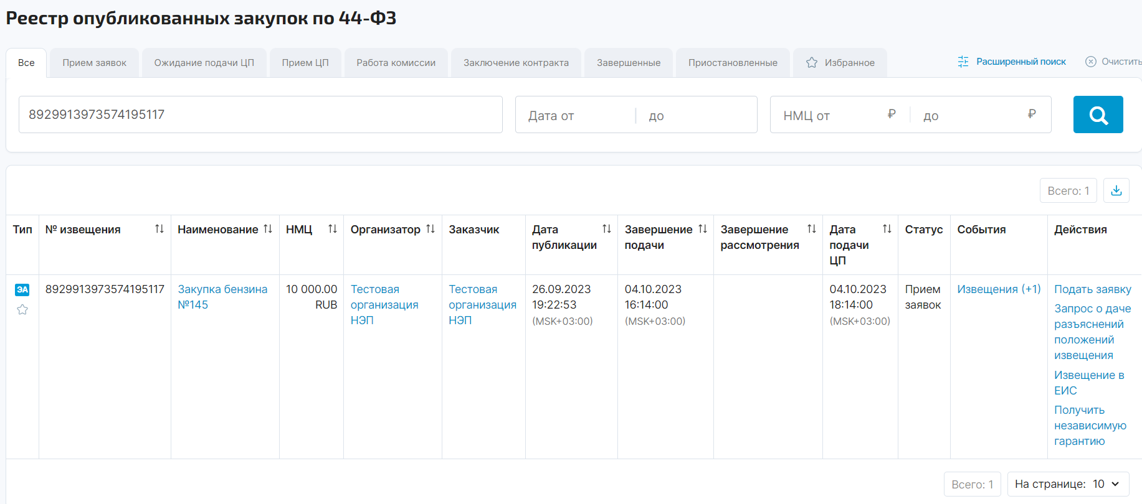
Подача заявки на ЭТП «Фабрикант»

Slide 47
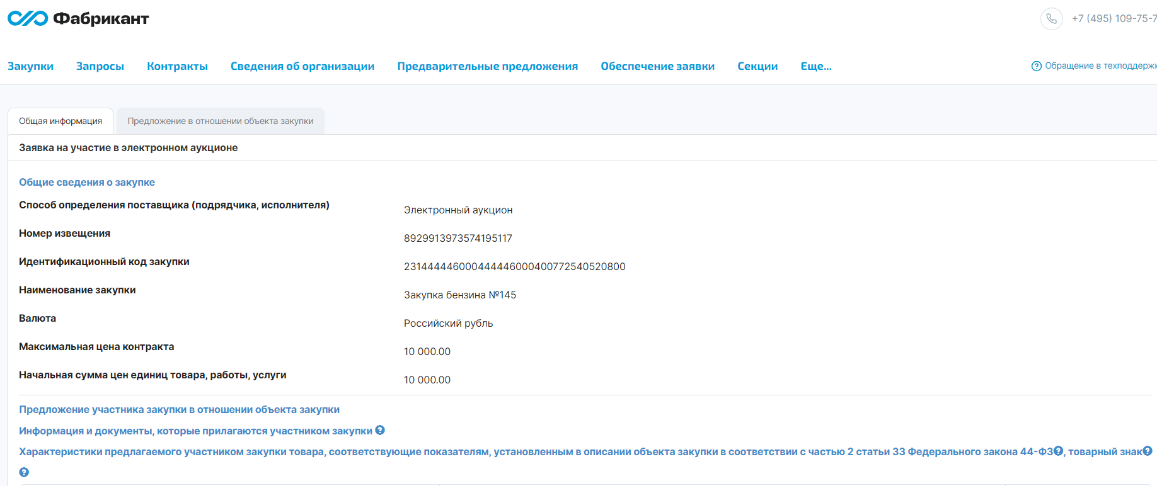
Подача заявки на ЭТП «Фабрикант»

Slide 48
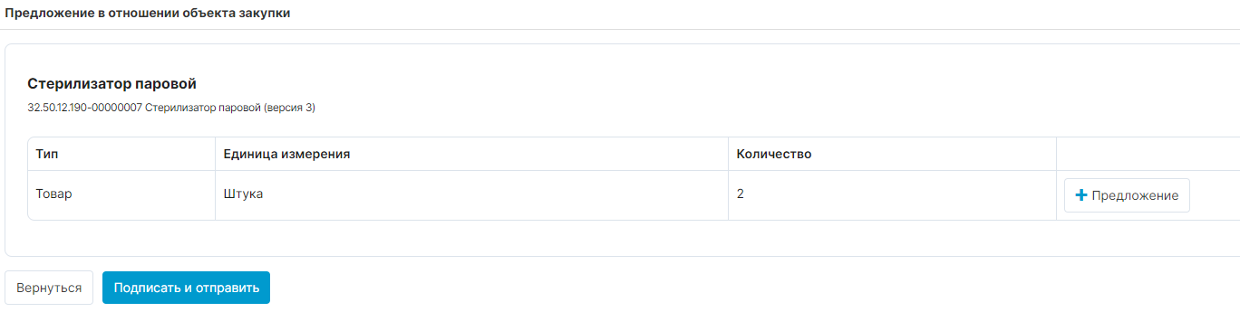
Подача заявки на ЭТП «Фабрикант»

Slide 49
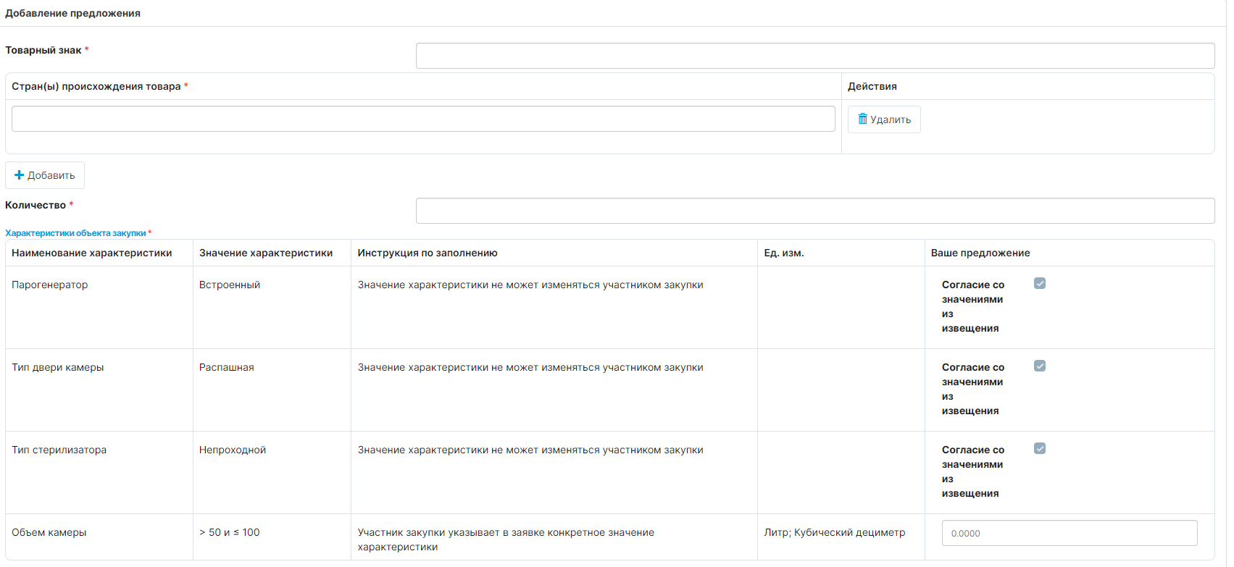
Подача заявки на ЭТП «Фабрикант»

Slide 50
Подача заявки на ЭТП «Фабрикант»
Есть блокирующий контроль и в отношении значений, не попадающих в назначенный диапазон и «пустых» значений

Slide 51
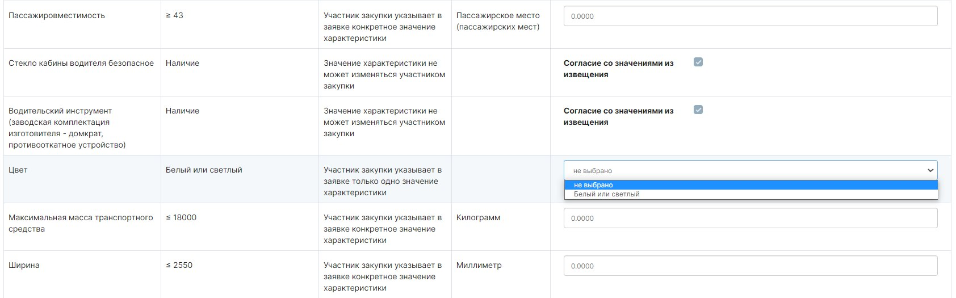
Подача заявки на ЭТП «Фабрикант»
Внесение разных типов характеристик

Slide 52
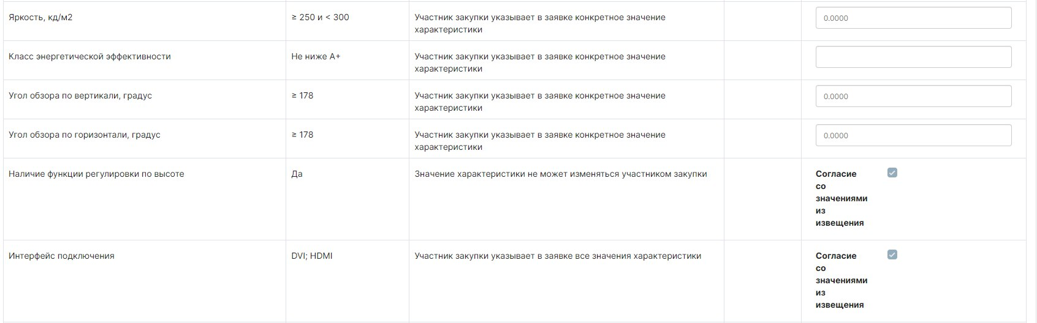
Подача заявки на ЭТП «Фабрикант»
Внесение разных типов характеристик

Slide 53
Подача заявки на ЭТП «Фабрикант»
Внесение разных типов характеристик

Slide 54
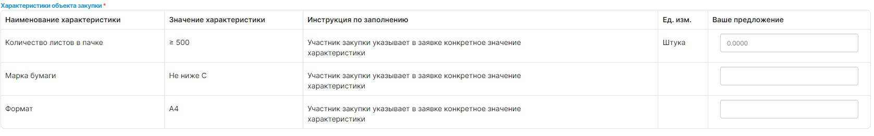
Подача заявки на ЭТП «Фабрикант»
Внесение разных типов характеристик
Фактически участник может вписать любое «свое» значение. Хотя фактически это показатель, который не может изменяться

Slide 55
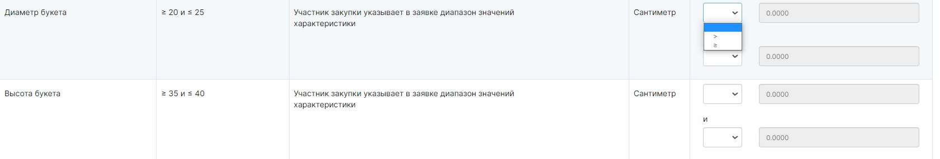
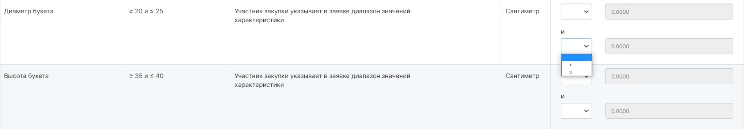
Подача заявки на ЭТП «Фабрикант»
Внесение разных типов характеристик
Обязательно использование символов для задания диапазона

Slide 56

Подача заявки на ЭТП «Фабрикант»
Внесение разных типов характеристик
Как отображается заявка, если количественную характеристику внести как качественную. Контроли не срабатывают

Slide 57


Подача заявки на ЭТП «Фабрикант»
Примеры внесения сведений о бензине – разные практики
Вариант №1
Вариант №2

Slide 58

Подача заявки на ЭТП «Фабрикант»

Slide 59

Сложные вопросы по структурированному извещению
Что, если Заказчики будут указывать только ссылку на файл ООЗ?
Какие штрафы предусмотрены за не заполнение извещения в структурированном виде?
Может ли участник прикрепить помимо структурированных сведений еще и текстовый файл?
Должна ли комиссии проверять соответствие между структурированной формой заявки и прикрепленным (в случае его наличия) файлом?
Что делать комиссии, если есть только файл и нет структурированного заполнения?

Slide 60

Просмотр сведений о структурированной заявке
Процесс публикации протокола стандартный, отличие заключается только в возможности ознакомится со сведениями о характеристиках объекта закупки, предоставленных участником.
Для ознакомления с характеристиками заходим в реестр опубликованных закупок, через колонку «Действия» открываем соответствующий протокол.
При проведении аукциона и запроса котировок доступ к характеристикам открывается на этапе подведения итогов, при проведении «классического» конкурса – на этапе рассмотрения первых частей заявок, при проведении «короткого» конкурса – на этапе рассмотрения вторых частей заявок

Slide 61


Просмотр сведений о структурированной заявке

Slide 62

Просмотр сведений о структурированной заявке

Slide 63

Просмотр сведений о структурированной заявке

Slide 64

Как выглядит электронный контракт?
Страница 1

Slide 65

Как выглядит электронный контракт?
Страница 2

Slide 66

Как выглядит электронный контракт?
Страница 3

Slide 67

А как выглядело извещение к данной закупке?

Slide 68

Как выглядит электронный контракт?
Страница 4

Slide 69

Как выглядит электронный контракт?
Страница 5

Slide 70

Как выглядит электронный контракт?
Страница 6

Slide 71

Как выглядит электронный контракт?
Страница 7

Slide 72

Как выглядит электронный контракт?
Страница 8

Slide 73
Требования к содержанию контракта
наименование, место нахождения, почтовый адрес, адрес электронной почты, номер контактного телефона, ответственное должностное лицо заказчика, специализированной организации (в случае ее привлечения заказчиком)
ИКЗ
указание на соответствующую часть статьи 15 44-ФЗ, в соответствии с которой осуществляется закупка (при осуществлении закупки в соответствии с частями 4 - 6 статьи 15 44-ФЗ)
указание на осуществление закупки в соответствии с Федеральным законом от 29 декабря 2012 года N 275-ФЗ «О государственном оборонном заказе»
наименование объекта закупки
информация (при наличии), предусмотренная правилами использования КТРУ
указание (в случае осуществления закупки лекарственных средств) на международные непатентованные наименования лекарственных средств или при отсутствии таких наименований химические, группировочные наименования
информация о количестве товара (за исключением случая, предусмотренного частью 24 статьи 22 44-ФЗ),
информация о единице измерения (при осуществлении закупки товара, в том числе поставляемого заказчику при выполнении закупаемых работ, оказании закупаемых услуг)
информация о месте поставки товара (при осуществлении закупки товара, в том числе поставляемого заказчику при выполнении закупаемых работ, оказании закупаемых услуг)
информация об объеме выполнения работы или оказания услуги (за исключением случая, предусмотренного частью 24 статьи 22 44-ФЗ)
информация о единице измерения (при наличии) выполнения работы или оказания услуги
информация о месте выполнения работы или оказания услуги
срок исполнения контракта (отдельных этапов исполнения контракта, если проектом контракта предусмотрены такие этапы)
размер аванса (если предусмотрена выплата аванса)
условие о привлечении к исполнению контрактов субподрядчиков, соисполнителей из числа субъектов малого предпринимательства, социально ориентированных некоммерческих организаций в случае, предусмотренном частью 5 статьи 30 44-ФЗ, с указанием объема такого привлечения, установленного в виде процента от цены контракта.

Slide 74
Требования к содержанию контракта
размер обеспечения исполнения контракта, порядок предоставления такого обеспечения, требования к такому обеспечению (если требование обеспечения исполнения контракта установлено в соответствии со статьей 96 44-ФЗ)
размер обеспечения гарантийных обязательств, порядок предоставления такого обеспечения, требования к такому обеспечению (если требование обеспечения гарантийных обязательств установлено в соответствии со статьей 96 44-ФЗ)
информация о банковском сопровождении контракта в соответствии со статьей 35 44-ФЗ
информация о возможности одностороннего отказа от исполнения контракта в соответствии со статьей 95 44-ФЗ
цена контракта, соответствующая цене контракта, предложенной в соответствии с 44-ФЗ участником закупки, с которым заключается контракт, с учетом положений НПА, принятых в соответствии со статьей 14 44-ФЗ (запреты/ограничения/условия допуска), положений статей 28 и 44-ФЗ (преференции «уголовникам»/ «инвалидам»),
если проектом контракта предусмотрены отдельные этапы его исполнения - цена каждого отдельного этапа исполнения контракта, определенная в соответствии с частью 2 статьи 34 44-ФЗ (*цена каждого этапа устанавливается в размере, сниженном пропорционально снижению НМЦК участником закупки, с которым заключается контракт). Данная информация включается в проект контракта, за исключением случаев включения в него информации, предусмотренной подпунктами "в" или "г" настоящего пункта (*закупка по единичным расценкам и «минусовая» цена);
максимальное значение цены контракта и цена единицы товара, работы, услуги, соответствующие максимальному значению цены контракта, указанному в извещении об осуществлении закупки, с учетом положений НПА, принятых в соответствии со статьей 14 44-ФЗ, положений статей 28 и 29 44-ФЗ (в случае, предусмотренном частью 24 статьи 22 44-ФЗ). При этом цена единицы товара, работы, услуги определяется путем уменьшения начальной цены такой единицы, указанной в извещении об осуществлении закупки, пропорционально снижению начальной суммы цен единиц товаров, работ, услуг, предложенному участником закупки, с которым заключается контракт;
размер платы, подлежащей внесению в соответствии с 44-ФЗ участником закупки, с которым заключается контракт, за заключение контракта на счет, на котором в соответствии с законодательством Российской Федерации учитываются операции со средствами, поступающими заказчику (в случаях, предусмотренных 44-ФЗ);

Slide 75
Требования к содержанию контракта
Сведения об участнике:
полное и сокращенное (при наличии) наименование юридического лица, в том числе иностранного юридического лица (если участником закупки является юридическое лицо), аккредитованного филиала или представительства иностранного юридического лица (если от имени иностранного юридического лица выступает аккредитованный филиал или представительство), наименование обособленного подразделения юридического лица (если от имени участника закупки выступает обособленное подразделение юридического лица), фамилия, имя, отчество (при наличии) (если участником закупки является физическое лицо, в том числе зарегистрированное в качестве индивидуального предпринимателя);
фамилия, имя, отчество (при наличии), идентификационный номер налогоплательщика (при наличии) и должность лица, имеющего право без доверенности действовать от имени юридического лица, либо действующего в качестве руководителя юридического лица, аккредитованного филиала или представительства иностранного юридического лица, либо исполняющего функции единоличного исполнительного органа юридического лица;
адрес юридического лица, в том числе иностранного юридического лица (если участником закупки является юридическое лицо) в пределах места нахождения юридического лица, адрес (место нахождения) аккредитованного филиала или представительства на территории Российской Федерации (если от имени иностранного юридического лица выступает аккредитованный филиал или представительство), адрес (место нахождения) обособленного подразделения юридического лица (если от имени участника закупки выступает обособленное подразделение юридического лица), место жительства физического лица, в том числе зарегистрированного в качестве индивидуального предпринимателя (если участник закупки является физическим лицом, в том числе зарегистрированным в качестве индивидуального предпринимателя), адрес электронной почты, номер контактного телефона;
идентификационный номер налогоплательщика юридического лица (если участником закупки является юридическое лицо), аккредитованного филиала или представительства иностранного юридического лица (если от имени иностранного юридического лица выступает аккредитованный филиал или представительство), физического лица, в том числе зарегистрированного в качестве индивидуального предпринимателя (если участником закупки является физическое лицо, в том числе зарегистрированное в качестве индивидуального предпринимателя), аналог идентификационного номера налогоплательщика в соответствии с законодательством соответствующего иностранного государства (если участником закупки является иностранное лицо), код причины постановки на учет юридического лица (если участником закупки является юридическое лицо), аккредитованного филиала или представительства иностранного юридического лица (если от имени иностранного юридического лица выступает аккредитованный филиал или представительство), обособленного подразделения юридического лица (если от имени участника закупки выступает обособленное подразделение юридического лица);
реквизиты счета участника закупки, на который в соответствии с законодательством Российской Федерации осуществляется перечисление денежных средств в качестве оплаты поставленного товара, выполненной работы (ее результатов), оказанной услуги, а также отдельных этапов исполнения контракта, за исключением случаев, если в соответствии с законодательством Российской Федерации такой счет открывается после заключения контракта

Slide 76

Спасибо за внимание!

